Slide 1




ES 2007-2013 m. struktūrinės paramos Lietuvos informacinės visuomenės plėtrai rezultatai
Lietuvos Respublikos Seimo Informacinės visuomenės plėtros komiteto posėdis
2015-10-14
Notes:
1

Slide 2
Svarbiausi IVV prioriteto rezultatai
ES lėšomis finansuotas 165 projektų įgyvendinimas;
Sukurta ir teikiama daugiau kaip 530 naujų el. paslaugų;
Gyventojų, kurie naudojasi elektroniniu būdu teikiamomis viešosiomis ir administracinėmis paslaugomis, dalis padidėjo iki 41,5 proc. (2014 m.)
Sukurta ir/ar modernizuota daugiau kaip 100 valstybės informacinių sistemų ir registrų;
Suskaitmeninta daugiau kaip 350 tūkst. kultūros paveldo objektų;
Prijungta daugiau kaip 980 miestelių ir kaimų, prie sukurto plačiajuosčio tinklo;
Gyventojų, turinčių galimybę tapti plačiajuosčio interneto vartotojais, dalis padidėjo iki 98,7 proc.
Notes:
Atsižvelgiant į 2015 m. skirtų lėšų panaudojimą, planuojama, kad iš visų IVV prioriteto įgyvendinimui skirtų 282,46 mln. Eur, iki 2015 m. pab. bus panaudota apie 280,47 mln. Eur, t.y. per visą 2007-2013 m. ES struktūrinės paramos laikotarpį bus panaudota 99,3 proc. visų IVV prioriteto įgyvendinimui skirtų lėšų. Lėšų likutis nepanaudojimas yra dėl įvykdytų viešųjų pirkimų metu atsiradusių sutaupymų, dėl nedidelių sutaupymų baigus įgyvendinti projektus bei dėl CPVA nustatytų pažeidimų projektuose ir susigražintų lėšų.
Gyventojų, kurie naudojasi elektroniniu būdu teikiamomis viešosiomis ir administracinėmis paslaugomis dalis padidėjo iki 41,5 proc. - pvz. 2009 m. buvo 21,3 proc.
Lietuvos statistikos departamento duomenimis, per 2014 m. labai žymiai išaugo Lietuvos gyventojų, kurie naudojasi elektroniniu būdu teikiamomis viešosiomis ir administracinėmis paslaugomis, dalis. 2014 m. Lietuvoje šiomis paslaugomis naudojosi 41,5 procento Lietuvos gyventojų (palyginimui, 2013 m. – 33,6 procentai). Pažymėtina, kad bent kartą per metus valstybės institucijų ar kitų viešųjų paslaugų įstaigų elektroninėmis paslaugomis pasinaudojo 57 procentai 16– 74 metų amžiaus interneto naudotojų. Tokį spartų viešųjų elektroninių paslaugų naudotojų skaičiaus augimą lemia tai, kad per pastaruosius metus baigiama įgyvendinti vis daugiau viešųjų elektroninių paslaugų projektų, kurie suteikia galimybes gyventojams viešąsias ir administracines paslaugas gauti greičiau ir patogiau.

Slide 3





E. Valdžia (1)
Atnaujintas Elektroninių valdžios vartų portalas www.epaslaugos.lt ir sukurti nauji funkcionalumai;
Sukurta elektroninių pranešimų ir dokumentų pristatymo fiziniams ir juridiniams asmenims informacinė sistema – e. pristatymas;
Sukurtos 29 valstybės institucijų ir 65 savivaldybių institucijų teikiamos el. paslaugos, skirtos gauti įvarius leidimus, pažymėjimus ar licencijas verstis įvairia veikla el. būdu.
Sudaryta galimybė internetu įsteigti ir registruoti populiarių Lietuvoje teisinių formų juridinius asmenis.
Atnaujintos mokesčių administravimo el. paslaugos ir sukurta nauja personalizuota mokesčių administravimo svetainė Mano VMI.
Sukurta Socialinės paramos šeimai informacinė sistema SPIS, teikianti daugiau kaip 26 paslaugas socialinės paramos srityje.
Sukurta Išmanioji SoDra – personalizuotas ir proaktyvus informavimas apie galimas gauti socialinio draudimo paslaugas ir reikalingus atlikti veiksmus įvykus gyvenimo ar veiklos įvykiui.
Notes:
Atkreiptinas dėmesys, kad projektus planuoja ir įgyvendina biudžetinės įstaigos, tačiau joms sprendimus (informacines sistemas, el. paslaugas) kuria Lietuvoje veikiančios IT įmonės. Pažymėtina, kad viešojo sektoriaus projektų įgyvendinime dalyvauja visos Lietuvos didžiosios IT kompanijos, nuo kurių ir priklauso galutinis projekto rezultatas. Projektų vykdytojai, gali tik nustatyti reikalavimus ir prižiūrėti IT įmones vadovaujantis Viešųjų pirkimų įstatymų, tačiau už paties sprendimo sukūrimą ir jo tinkamą veikimą atsako IT įmonės (privatus verslas).
Mano VMI — elektroninių paslaugų sritis, kur pateikiama mokesčių mokėtojui aktuali asmeninė informacija: VMI administruojamų mokesčių ir baudų už administracinius teisės pažeidimus skolos ir permokos, priminimai apie mokėtinus mokesčius ir baudas už administracinius teisės pažeidimus, taip pat suteikiama galimybė teikti / gauti dokumentus el. būdu, įsigyti / pratęsti verslo liudijimus, dalyvauti nuotoliniuose mokymuose ir diskusijose.
Socialinės paramos šeimai informacinė sistema (toliau – SPIS) – informacinė sistema, veikianti pagal bendradarbiavimo sutartis tarp Socialinės apsaugos ir darbo ministerijos (toliau – SADM) ir visų šalies savivaldybių. SPIS paskirtis – vienodai registruoti ir kaupti informaciją apie savivaldybėse teikiamą socialinę paramą (socialines išmokas ir kompensacijas, socialinę paramą mokiniams, socialines paslaugas, veiklą, vykdomą vaiko teisių apsaugos srityje, ir kt.), analizuoti šią informaciją pagal savivaldybes, paramos rūšis bei paramos gavėjus, taip pat užkirsti kelią paramos gavimui keliose savivaldybėse vienu metu. Šiuo metu sistema išplėsta 26 elektroninių viešųjų paslaugų rinkiniu.

Slide 4




E. Valdžia (2)
Sukurtas Oficialiosios statistikos paslaugų portalas.
Sukurta pirmoji el. paslauga Lietuvoje pagal gyvenimo įvykį – „Gimė vaikas“.
Sukurta administracinių pažeidimų tvarkymo sistema - E-bauda.
Sukurtas Lietuvos teismų el. paslaugų portalas e.teismas.lt.
Sukurta vartotojų teisių informacinė sistema VTIS.lt.
Sukurtas portalas rinkėjams: www.rinkejopuslapis.lt.
Modernizuotos paslaugos, susijusios su statybos dokumentų išdavimu ir statybos priežiūra.
Įgyvendinta paslaugų plėtra žemėtvarkos planavimo dokumentų rengimo procese.
Sukurta „E. sąskaita“, kuri suteikia galimybę paslaugų ir kitų prekių tiekėjams teikti elektronines sąskaitas faktūras, susijusias su viešųjų pirkimų sutarčių vykdymu.
Sukurta muitinės deklaracijų pateikimo elektroniniu būdu taikant „vieno langelio“ principą elektroninė paslauga.
Notes:
Muitinės projekto tikslas – sukurti muitinės deklaracijų pateikimo elektroniniu būdu taikant „vieno langelio“ principą elektroninę paslaugą, sudarysiančią sąlygas ekonominių operacijų vykdytojams atliekant prekių importo, eksporto ir tranzito formalumus pateikti reikalingą informaciją ir muitinės deklaracijas bei gauti visą susijusią informaciją vienoje vietoje. „Vieno langelio“ principo taikymas apims informacijos ir dokumentų pateikimą, Muitinės departamento, Nacionalinės mokėjimo agentūros prie Žemės ūkio ministerijos, Valstybinės maisto ir veterinarijos tarnybos ir Kultūros paveldo departamento prie Kultūros ministerijos leidimų, licencijų, sertifikatų ir kitų muitinės formalumams atlikti reikalingų dokumentų išdavimą bei informacijos apie formalumų atlikimo tvarką pateikimą kuriamos „Vieno langelio“ informacinės sistemos priemonėmis.

Slide 5


E. demokratija
Sukurtas portalas „Mano Vyriausybė“:
  Sukurtos 2 paslaugos gyventojams: „E. pilietis“ ir „E. priimamasis“
  Sukurtos 2 paslaugos institucijoms: turinio valdymo ir atvirų duomenų skelbimo;
  Perkelta 11 institucijų tinklalapių (per 18 mėn. bus perkelta nemažiau kaip 36 naujos institucijos)
Įgyvendintas projektas „e. Seimas“:
  Sukurtos 5 paslaugos (e. peticijos, e. teisėkūra, e. laiškas Seimui ir kt.);
  Sukurtas Teisės aktų registras ir Teisės aktų informacinė sistema.
  Atnaujinta interneto svetainė www.lrs.lt;
Įgyvendinti e. demokratijos projektai regionuose (47):
  Modernizuotos savivaldybių interneto svetainės;
  Įrengtos salės posėdžių transliavimui;
  Sudarytos galimybės piliečiams dalyvauti sprendimų priėmimo procesuose (prašymai, skundai, peticijos, e. teisėkūra ir pan.)
Notes:
Mano vyriausybė:
Sukurtos 2 paslaugos gyventojams: „E. pilietis“ ir „E. priimamasis“ - galimybė teikti prašymus, pranešimus, skundus ir peticijas.
e. Seimas:
LRSK raštu CPVA informavo, kad nauja LRS svetainė bus paleista nuo spalio 12 d., nes netiko sukurtas pirminis dizainas.

Slide 6








Intelektualios valdymo sistemos
Sukurta Valstybinės reikšmės kelių eismo informacinė sistema
Sukurtos geležinkelių transporto rizikos valdymo ir priežiūros elektroninės paslaugos
Bendrojo pagalbos centro regioniniai padaliniai aprūpinti specializuota atsakymo ir reagavimo į pagalbos skambučius ir pajėgų valdymo technine įranga
Sukurta gyventojų perspėjimo ir informavimo, naudojant viešųjų judriojo telefono ryšio paslaugų teikėjų tinklų infrastruktūrą, sistema
Atnaujinta Laivybos Klaipėdos jūrų uoste valdymo informacinė sistema LUVIS
Sukurta Integruotos krovinių gabenimo jūrų ir geležinkelių transportu informacinė platforma E. krovinys
Sukurta aplinkosauginės informacijos valdymo integruota kompiuterinė sistema AIVIKS
Sukurta Vilniaus oro uosto vieninga orlaivio aptarnavimo elektroninė paslauga ir keleivių savitarnos paslaugos

Slide 7

E. sveikata
Sukurta E. sveikatos paslaugų ir bendradarbiavimo infrastruktūros informacinė sistema eSPBI IS:
  Sukurta infrastruktūra, užtikrinanti Lietuvos e. sveikatos sistemos subjektų bendradarbiavimą ir jų informacinių sistemų integraciją;
  Pradedama kaupti ir tvarkyti pacientų elektroninė sveikatos istorija;
  Išrašomi elektroniniai receptai, kaupiami skaitmeniniai medicininiai vaizdai ir kt.
Sukurtos sveikatos priežiūros specialistų bei sveikatos priežiūros įstaigų licencijavimo ir licencijų farmacinei veiklai išdavimo elektroninės paslaugos.
Sukurta vaistinių preparatų informacinė sistema.
Sukurta Nacionalinė klinikinių sprendimų palaikymo sistema, modernizuotos išankstinės pacientų registracijos sistemos ir sukurtos telemedicinos paslaugos.
Modernizuotos 7 nacionalinio lygmens ligoninių informacinės sistemos ir 13 regioninio lygmens informacinių sistemų.
Sukurtas vieningas medicininių terminų klasifikatoriaus SNOMED CT.
Notes:
2015 m. gegužės 26 d. SAM ministro įsakymu Nr. V-657 patvirtintas eSPBI naudojimo tvarkos aprašas:
1. ASPĮ, dalyvaujančios E. sveikatos projektuose, užbaigus šiuos projektus, bet ne vėliau kaip nuo 2015 m. lapkričio 2 d. duomenis, susijusius su pacientų sveikata ir jos priežiūra, privalo tvarkyti elektroniniu būdu;
2. kitoms asmens sveikatos priežiūros įstaigoms:
2.1. eSPBI IS pacientų ir sveikatinimo specialistų prieigos prie e. paslaugų posistemė (toliau – e. sveikatos portalas) bus prieinama nuo 2015 m. lapkričio 2 d.;
2.2. eSPBI IS duomenų mainų posistemė bus prieinama nuo 2016 m. kovo 1 d.;
3. vaistinės privalo naudoti eSPBI IS nuo šios sistemos eksploatavimo pradžios, bet ne vėliau kaip nuo 2015 m. lapkričio 2 d.;
4. duomenys, susiję su paciento sveikata ir jos priežiūra, vadovaujantis eSPBI IS naudojimo tvarkos aprašo nustatyta tvarka, visose asmens sveikatos priežiūros įstaigose turi būti tvarkomi elektroniniu būdu nuo 2018 m. kovo 1 d.

Slide 8








Lietuvos kultūra ir lietuvių kalba
Sukurta Lietuvos integrali muziejų informacinė sistema
Sukurta Lietuvos radijo virtuali audiobiblioteka
Sukurta virtuali aklųjų biblioteka
Sukurtas bibliotekų elektroninių paslaugų portalas
Sukurta integruotų lietuvių kalbos ir raštijos išteklių svetainė
Sukurtas elektroninio teksto skaitytuvas, šnekos atpažintuvas ir sintezatorius
Sukurta Lietuvių kalbos sintaksinės ir semantinės analizės informacinė sistema
Sukurta Lietuvių kalbos išteklių informacinė sistema

Slide 9





IRT infrastruktūra ir kt. pažangūs sprendimai
Sukurtas vienas sparčiausių ir plačiausiai padengtų Europoje plačiajuosčio interneto tinklas Lietuvoje - RAIN:
  Nutiesta daugiau kaip 5700 km. šviesolaidinių kabelinių linijų;
  Prijungta daugiau kaip 980 miestelių ir kaimų, prie sukurto plačiajuosčio tinklo;
  660 tūkst. gyventojų, 520 viešųjų bibliotekų, 2000 verslo ir 9000 viešųjų institucijų gali naudotis plačiajuosčiu tinklu.
Atnaujinta VIISP infrastruktūra ir sukurti nauji funkcionalumai.
Sukurtas Lietuvos erdvinės informacijos portalas Geoportal.lt:
  Centralizuotai teikiami duomenų naudotojams valstybės kadastrų, registrų tvarkytojų, valstybės ir savivaldybių institucijų bei kitų asmenų sukurti ir tvarkomi erdviniai duomenų rinkiniai ir jų metaduomenys.
Sukurtas MIDAS:
  Sukurtas nacionalinis mokslinių tyrimų duomenų skaitmeninis archyvas;
  Kaupiami ir saugomi biomedicinos, fizinių, humanitarinių, socialinių, žemės ūkio ir technologijos mokslų tyrimų empiriniai duomenys.
Sukurti e. mokslo vartai:
  Suteikia galimybę lengvai ir patogiai gauti informaciją apie Lietuvoje teikiamas mokslinių tyrimų ir eksperimentinės plėtros (MTEP) paslaugas bei įgyvendinti mokslinių tyrimų projektus.
Įgyvendinti IT saugumo sprendimai, užtikrinantys aukščiausią svarbiausių pirmos kategorijos valstybės informacinių saugumą.
Notes:
VIISP - E. paslaugos gerokai sumažino verslo subjektams tenkančią administracinę naštą, paslaugų gavimo procesas verslininkui tapo daug greitesnis ir patogesnis, galima stebėti paslaugos teikimo būseną. Visi būtini dokumentai rengiami atskiroms institucijoms tarpusavyje bendraujant tiesiogiai, išnaudojant valstybės informacinių išteklių sąveikumo platformos (VIISP) suteikiamas duomenų mainų ir paslaugų procesų konstravimo galimybes. Tokias galimybes suteikė VIISP standartiniai platforminiai įrankiai, kuriais naudojantis e. paslauga nuo jos projektavimo iki galutinio rezultato buvo sukuriama greičiau ir efektyviau. Atsižvelgiant į tai, institucijoms nebereikėjo papildomų resursų atskirai diegiant savo e. paslaugų kūrimo ir teikimo sistemas, todėl, IVPK skaičiavimais, įgyvendinus šį projektą valstybė jau sutaupė beveik 32 mln. eurų (110 mln. litų).

Slide 10
Sukurti rezultatai ir jų priežiūra
Projektams taikomi rezultato rodikliai, kuriuos privaloma pasiekti:
  Sukurtų elektroninių paslaugų vartotojų dalis (iš visų atitinkamų paslaugų vartotojų) po 2 metų nuo atitinkamų elektroninių paslaugų sukūrimo – ne mažiau kaip 30 proc.;
  Sukurtų elektroninių paslaugų vartotojų, teigiamai vertinančių šias paslaugas, dalis po 2 metų nuo atitinkamų elektroninių paslaugų sukūrimo – ne mažiau kaip 70 proc.
Projektų tęstinumo reikalavimai projektų vykdytojams:
  Turi sudaryti galimybę vartotojams pateikti atsiliepimus apie įdiegtų el. paslaugų teikimo kokybę ir pasiūlymus dėl jų tobulinimo.
  2 m. po projekto pab. turi vertinti pateikiamus atsiliepimus bei pasiūlymus ir jų pagrindu tobulinti projekto metu įdiegtas el. paslaugas.
  Turi užtikrinti sukurtų elektroninių paslaugų teikimą 5 metus nuo projekto veiklų įgyvendinimo pabaigos.

Slide 11
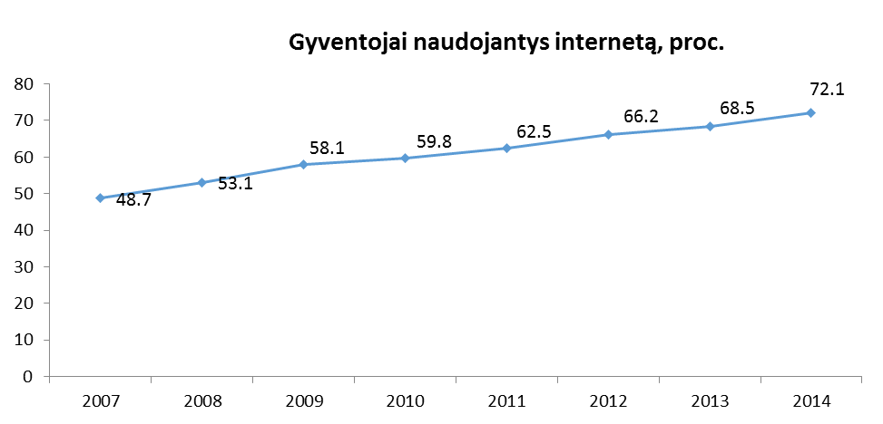
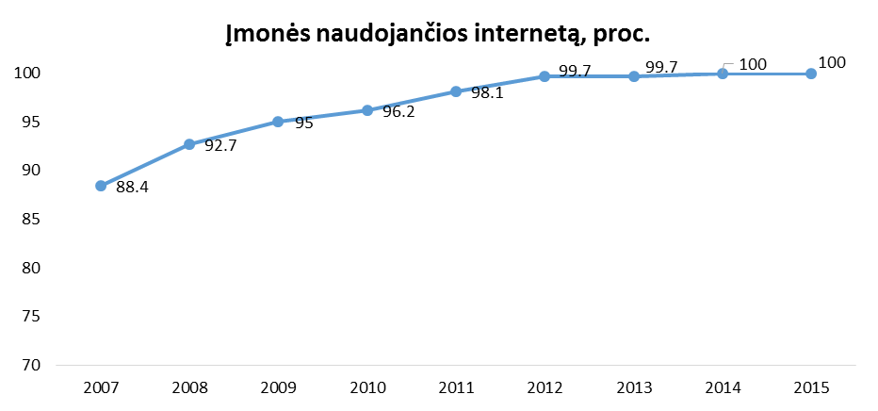
Lietuva 2007-2015 metais: šiek tiek statistikos (1)
36,8 proc. namų ūkių naudojo 30 Mb/s ir spartesnį interneto ryšį
Notes:
Nuo 2007 m. Lietuvoje interneto naudotojų skaičius tarp gyventojų išaugo beveik 50 proc. (48 proc.);
Jau beveik penki metai kai praktiškai visos Lietuvos įmonės naudojasi internetu. Šiuo metu stebimas spartus naujos kartos plačiajuosčio ryšio naudotojų skaičiaus didėjimas.

Slide 12
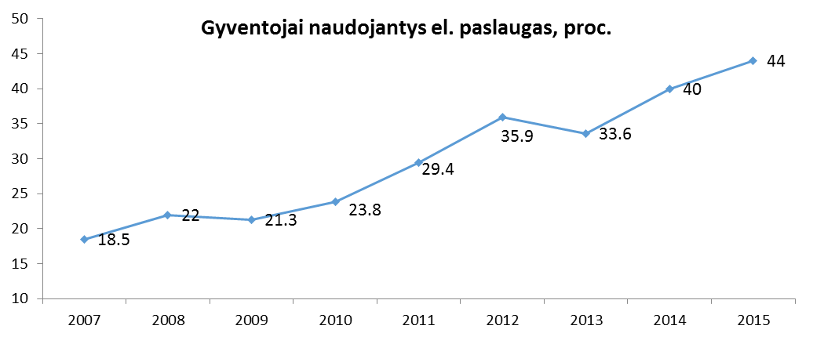
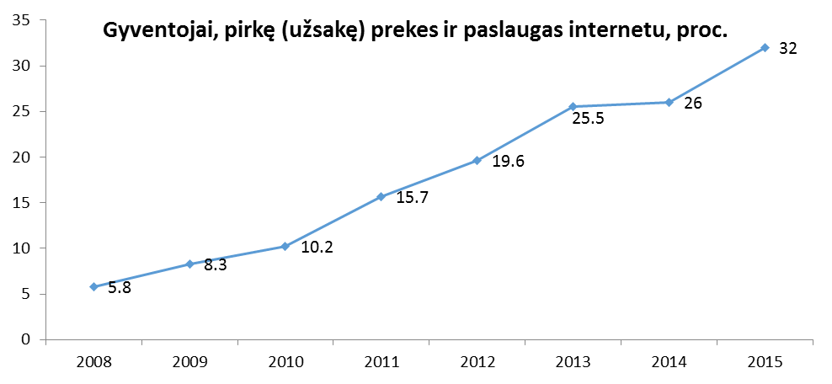
Lietuva 2007-2015 metais: šiek tiek statistikos (2)
2015 m. visos Lietuvos įmonės naudojasi el. paslaugomis
36 proc. įmonių 2015 m. naudojo el. tinklus prekybai
Notes:
Gyventojų dalis naudojanti valstybės teikiamas viešąsias el. paslaugas išaugo 1,5 karto (137 proc.) vien augimas per pastaruosius du metus sudaro virš 30 proc. Pažymėtina, kad vien. El. valdžios vartų portalas sulaukia 1,5 mln. unikalių lankytojų per metus.
Įmonių tarpe viešosios paslaugos tapo naudojamos visuotinai, t. y. jau kuris laikas visos Lietuvos įmonės naudojasi viešosiomis el. paslaugomis, 2015 m. 99,1 procento įmonių siuntėsi arba grąžino užpildytas įvairias formas. 96,6 procento įmonių pasinaudojo valstybės institucijų teikiama galimybe atlikti administracines procedūras elektroniniu būdu (be papildomų popierinių procedūrų): 96 procentai įmonių tokiu būdu deklaravo socialinio draudimo įmokas, 92,8 – teikė pelno mokesčio, 95,1 – pridėtinės vertės mokesčio, 40,9 procento – muito, akcizo mokesčių deklaracijas
Didelė dalis įmonių informaciją iš valstybės institucijų interneto svetainių naudojo savo komerciniams tikslams: 37,5 proc. informaciją naudojo įmonės komercinei veiklai, 63,4 proc. – administravimo procesams, 36,7 proc. – elektroninėms paslaugoms kurti ar teikti.
Ir nors Lietuvos įmonių naudojančių el. tinklus prekybai dalis keičiasi gana lėtai, tačiau Lietuvos gyventojų tarpe nuo 2008 metų interneto naudojimas el. komercijai išaugo 5,5 karto.

Slide 13
Lietuva 2015 metais: ES kontekstas
Pagal skaitmeninės ekonomikos ir visuomenės indeksą Lietuva užima 11 vietą tarp ES valstybių narių:
Plačiajuosčių tinklų infrastruktūros plėtra – 7 vieta ES;
Žmogiškasis kapitalas – 17 vieta ES;
Skaitmeninio turinio naudojimas – 6 vieta ES;
Informacinių technologijų naudojimas versle - 8 vieta ES;
Elektroninės viešosios paslaugos – 16 vieta ES.
Notes:
Europos Komisijai 2010 metais paskelbus Skaitmeninės darbotvarkės iniciatyvą pradėtas rengti ES valstybių narių apžvalgos ir palyginimai. 2015 m. Europos komisija paskelbė naujausią Skaitmeninės ekonomikos ir visuomenės indekso (DESI) ataskaitą, apimančią galimybes naudotis e. ryšiu, interneto naudojimo įgūdžius, skaitmeninių technologijų naudojimą versle ir viešojo sektoriaus e. paslaugų įvertinimą (skaitmeninė ekonomikos ir visuomenės indeksas (DESI) yra sudėtinis indeksas, apibendrinantis svarbiausius Europos skaitmeninės veiklos indikatorius, nusakantis visų ES valstybių narių skaitmeninio konkurencingumo raidą)
Europos Komisijos paskelbtame DESI indekese Lietuva užima 11-ą vietą ES. DESI indeksas sudarytas iš šių komponentų:
Plačiajuosčių tinklų infrastruktūros plėtra. Lietuva yra viena iš pirmaujančių šalių Europoje pagal naujos kartos plačiajuosčio tinklo infrastruktūros plėtrą ir naudojimą, pagal galimybes naudotis e. ryšiu Lietuva yra septinta tarp ES valstybių
ES kontekste, Lietuva užima aukštas pozicijas pagal naujos kartos interneto prieigos aprėptį (t.y. kokia dalis namų ūkių gali naudotis 30 Mb/s ir didesnės spartos internetu): Lietuvos rodiklis – 97 proc. ES vidurkis – 62 proc., 4 vieta ES;
Sparčiojo plačiajuosčio ryšio abonentų dalį (t.y. 30 Mb/s ir didesnės spartos interneto ryšį naudojančių abonentų dalį nuo visų fiksuotojo plačiajuosčio ryšio abonentų): Lietuvos rodiklis – 52proc. ES vidurkis – 22 proc., 4 vieta ES.
Taip pat Lietuvoje yra vienos žemiausių fiksuotojo plačiajuosčio ryšio kainų ES – pagal asmenų pajamų dalį (proc.), išleidžiamą pigiausiam plačiajuosčio ryšio abonementui, užimame 1 vietą ES.
Tačiau nepaisant beveik visuotinio plačiajuosčio ryšio prieinamumo ir žemų kainų, bendrai plačiajuostį ryšį yra užsisakę tik 58 proc. namų ūkių (o tai gerokai mažiau nei ES vidurkis – 70 proc.).
2. Žmogiškasis kapitalas. Pagal žmogiškąjį kapitalą, t.y. naudojimosi skaitmeninėmis technologijomis įgūdžius Lietuva septyniolikta iš ES valstybių:
Pagrindinius naudojimosi skaitmeninėmis technologijomis įgūdžius turi 59 proc. gyventojų – tai atitinka ES vidurkį ir pelno 13 vietą ES.
Pagal interneto naudojimą esame 19-i (69 proc. gyventojų, ES vidurkis – 75 proc. gyventojų).
3. Skaitmeninio turinio naudojimas. Lietuvos gyventojai aktyvūs skaitmeninio turinio naudotojai. Pagal šios srities rodiklius Lietuva viršija ES vidurkį ir yra šešta iš ES valstybių.
itin aktyviai lietuviai internete skaito naujienas (94 proc. interneto naudotojų, 1 vieta ES);
naudojasi vaizdo telefonija (79 proc. interneto naudotojų, 2 vieta ES);
e. bankininkystės paslaugomis (74 proc. interneto naudotojų, 7 vieta ES).
4. Informacinių technologijų naudojimas versle. Lietuvos verslo įmonės yra aktyvios informacinės visuomenės paslaugų teikėjos ir naudotojos - įmonės aktyviau nei kitose ES šalyse perka ir parduoda prekes ir paslaugas internete, taip pat aktyviai bendrauti su valdžios institucijomis internetu. Pagal tai, kiek verslas yra integravęs skaitmenines technologijas, Lietuva yra aštunta ES:
Palyginti su ankstesniais metais, šiek tiek sumažėjo internetu prekiaujančių mažųjų ir vidutinių įmonių dalis (18 proc., tačiau ji tebėra didesnė už ES vidurkį - 15 proc., 9 vieta ES).
Drauge sumažėjo ir apyvartos, kurią Lietuvos įmonės gauna iš e. prekybos, dalis (7,4 proc., 16 vieta ES),
o pagal nepasikeitusią tarptautine prekyba internetu užsiimančių mažųjų ir vidutinių įmonių dalį (11 proc., 6 vieta ES).
5. Elektroninės viešosios paslaugos. 42 proc. Lietuvos žmonių naudoja viešąsias elektronines paslaugas, tai yra šiek tiek mažiau nei ES vidurkis, tačiau atsižvelgiant į tai, kad Lietuvoje viešosios paslaugos yra aktyviai perkeliamos į internetą, manytina, kad viešųjų elektroninių paslaugų naudotojų skaičius išaugs greitai. Skaitmeninių viešųjų paslaugų srityje Lietuva yra šešiolikta iš visų ES valstybių:
E. valdžios paslaugomis per metus naudojosi, t.y. teikė įvairias užpildytas e. formas valdžios institucijoms, 42 proc. Lietuvos gyventojų – pagal šį rodiklį Lietuva užima 8 vietą ES;
Pagal pasiūlos rodiklį, gerai vertinamos galimybės iš institucijų gauti iš anksto užpildytas e. formas (10 vieta ES);
Atvirieji duomenys 24 vieta ES yra kur tobulėti tokiose svarbiose srityse, kaip atvirieji duomenys (24 vieta ES) ir e. sveikatos paslaugos (pagal keitimosi medicininiais duomenimis tarp gydytojų apimtis Lietuva užima 22 vietą, pagal e. recepto panaudojimą – 27 vietą ES).

Slide 14
Klausimai?
http://ivpk.lrv.lt/
www.prisijungusi.lt

